Slide 1
表型数据挖掘-LSTM神经网络

Slide 2
一.前期总结
上次我们从纺锤波的个数分布上寻找特征，在0.2h的窗口时取得了比简单逻辑回归要好的结果
我们决定充分利用时序信息，利用二进制编码获得时序信息

Slide 3
二.数据预处理
我们按照特定的步长来统计纺锤波的序列
最小间隔时间是:0.00013h(0.3s)
平均间隔时间: 0.0937h(337.49s)
处理策略
我们尽可能选择一个较小的step(0.001)
如果选取过小导致序列过长
会导致序列过于稀疏
我们优先处理稀少纺锤波
数据对齐采用补零
二进制编码

Slide 4
三.数据定义
序列矩阵
我们定义[0,0,1,…,1,1]
1 表示纺锤波的出现, 0表示纺锤没有出现
Labels (1/0) 1:表示没有病 0:表示有病

Slide 5
LSTM模型
LSTM(Long short-term Memory)
可以认为LSTM是RNN的一种更优的版本
LSTM在NLP的文本分析以及生成被广泛应用
LSTM适合于处理和预测时间序列中间隔和延迟非常长的重要事件

Slide 6
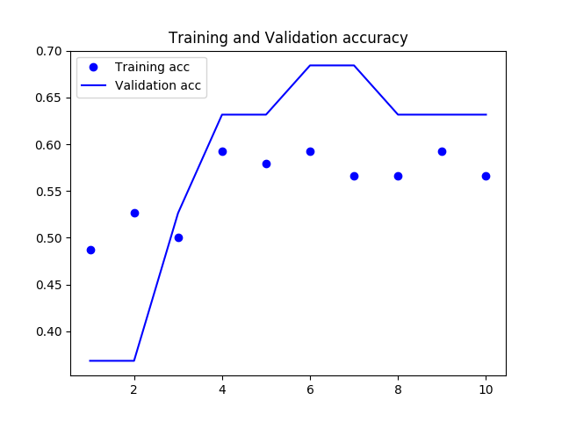
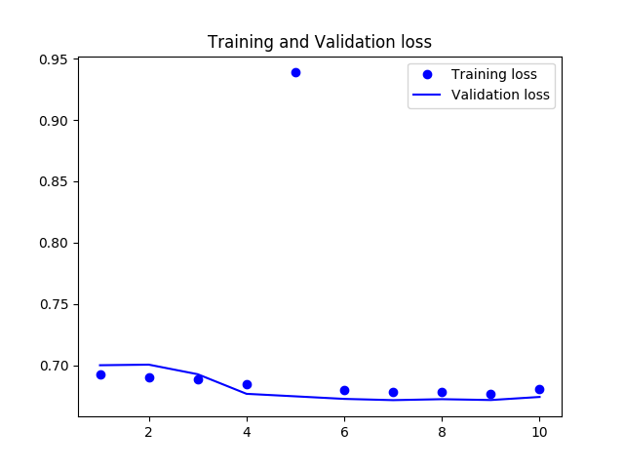
实验结果
Step = 0.001h(3.6s) length=13966

Slide 7
问题&方向
结果不太稳定，序列过于稀疏
可以考虑对时序进行编码减少稀疏

Slide 8
Thanks

